Slide 1
SPSS基础与应用
李丁 讲师
中国人民大学社会与人口学院

Slide 2
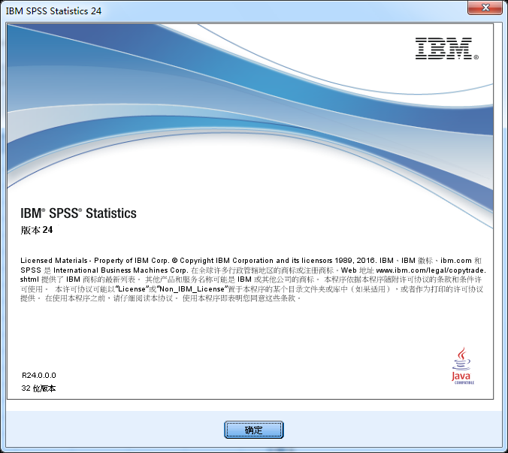
SPSS操作入门

Slide 3
课堂练习1：以demo.sav练习基本操作：
启动SPSS，打开demo文件，尝试File→Save as将其另存为不同格式，观察都可存为哪些格式？存为csv格式试试！
点击Analyze→Descriptive，打开对话框，进行变量选择、移除操作，快速找到想要的变量（更改变量排列顺序）。
进入Analyze→Descriptive，将变量marital、income移入目标框，然后分别点击OK、Paste、Reset、Cancel看有何结果。
在Analyze菜单下，考察不同菜单下的二级对话框有何差别：如，Analyze → Descriptive→Explore 和Analyze →Correlate→Bivariate
看看输出结果一般包括那些内容？
如果想将结果弄到doc文件中，有几种方式？
将syntax窗口中的内容通过File → Save as另存为相应文件。

Slide 4
课堂练习2：使用自带的帮助系统
进入SPSS的Help菜单，从目录上看，共有几个部分。
  找到Statistics Base Option，它涵盖哪些内容？
  找到其下的-Frequencies，它包括哪些内容？
  找到Tutorial中的Reading Data 它有哪些内容？
Help→Command Syntax References菜单，找到ANOVA，它包括哪些内容？
SPSS中的系统设定：Edit → Options，中有哪些内容？重点观察改变前后的变化。将spss界面换成英文。

Slide 5
课程大纲
SPSS的启动与退出
SPSS的3种窗口
SPSS的3种运行方式
SPSS的文件类型
SPSS的帮助系统

Slide 6
SPSS的启动与退出
启动：开始→SPSS Inc→SPSS 13.0/16.0/20.0；或直接双击想要打开的SPSS数据文件(？？.sav)。
退出：直接点击SPSS数据窗口界面右上角的 即可退出；或在窗口上点击File→Exit。

Slide 7
SPSS的3种窗口
数据窗口(Data Editor)，类似于Excel，数据查看、编辑工作在此窗口完成。
输出窗口(Output Viewer)，用于输出分析结果（表格和图形）。
语法窗口(Syntax Editor)，可在此直接编写SPSS命令以完成相关的数据管理和统计分析工作。

Slide 8
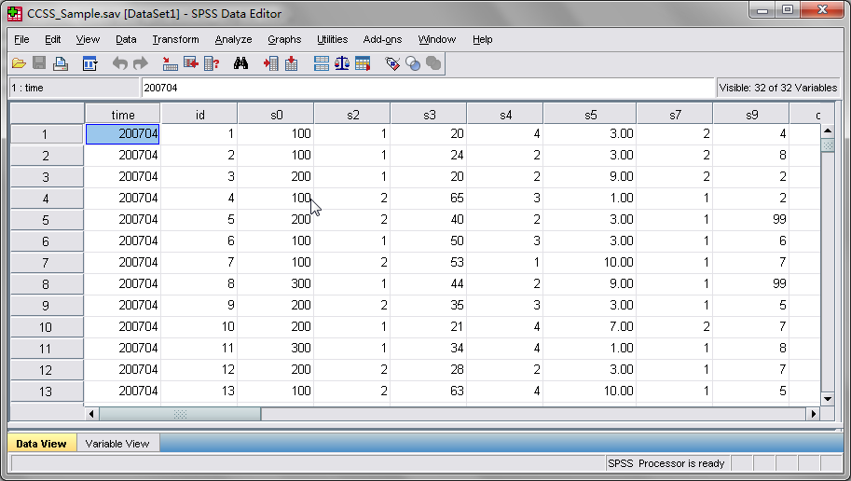
数据窗口：数据查看、编辑
标题栏
菜单栏
工具栏
数据编辑栏
数据显示区
状态栏

Slide 9
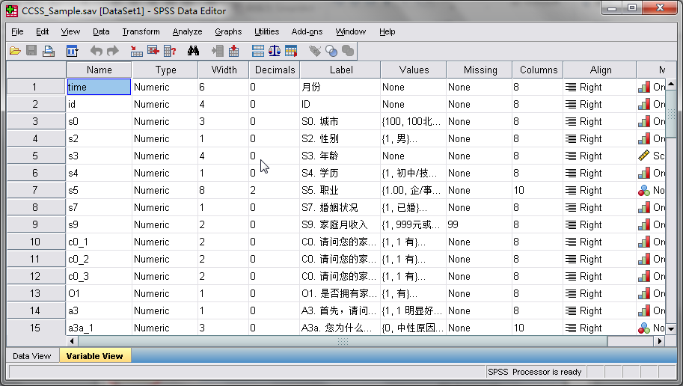
数据窗口：数据查看、编辑
标题栏
菜单栏
工具栏
变量显示区
状态栏

Slide 10
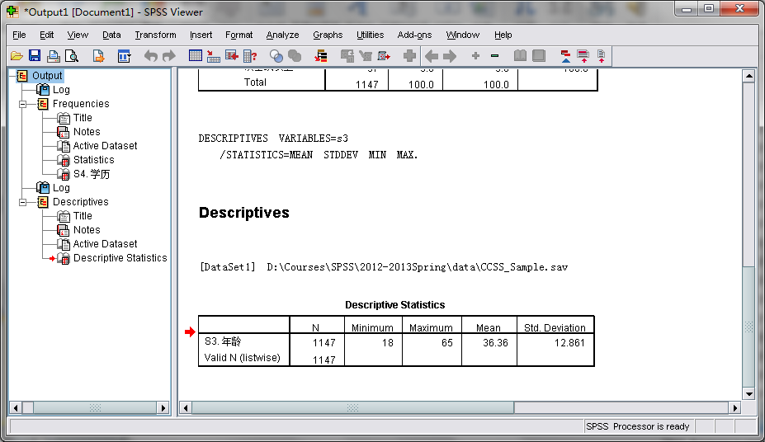
输出窗口：结果查看与编辑
标题栏
菜单栏
工具栏
内容区
目录区
状态栏

Slide 11
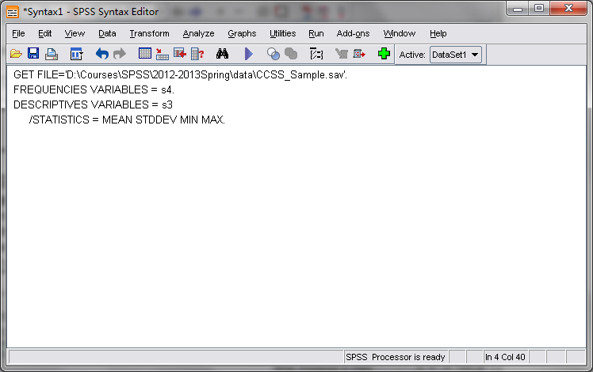
语法窗口：程序编辑
标题栏
菜单栏
工具栏
编辑窗口
SPSS 17.0以后，还能根据字体颜色来区分SPSS命令、选项和变量，并标示行号。
状态栏

Slide 12
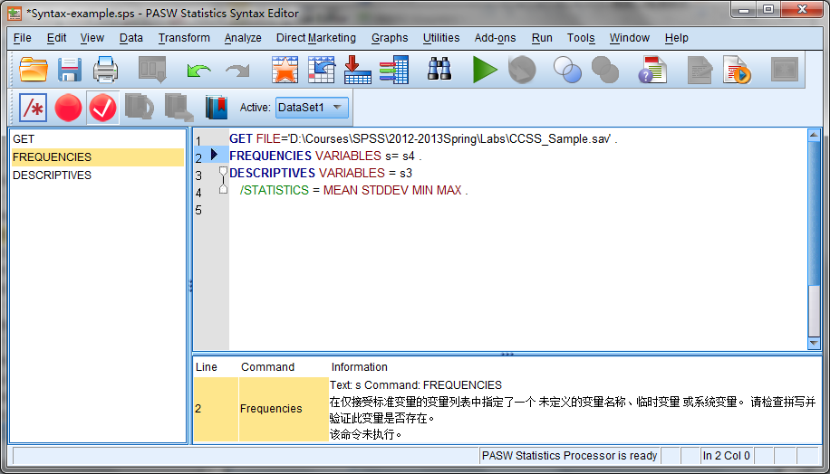
语法窗口：程序编辑
标题栏
菜单栏
工具栏
导航窗口
编辑窗口
错误提示窗口
状态栏

Slide 13
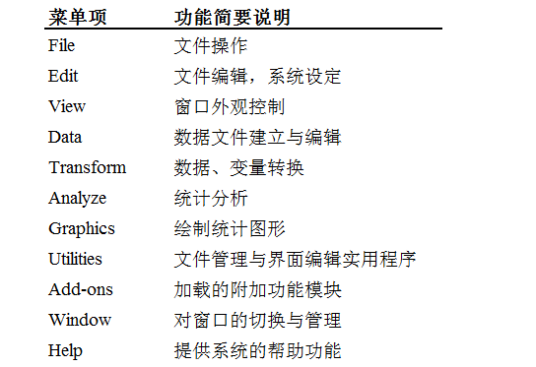
SPSS的主要菜单

Slide 14
SPSS的3种运行方式
命令行方式：逐句执行，人机交互。
批程序方式：将逐行的SPSS命令组合成程序，批量提交，系统批量完成相应任务。
菜单对话框：点击相应菜单，在对话框中完成相应设定，提交系统执行。
本课程讲授如何以菜单对话框方式执行SPSS相应的统计分析功能。
对命令行和批程序方式感兴趣的同学可以参考公邮中提供的有关材料。

Slide 15
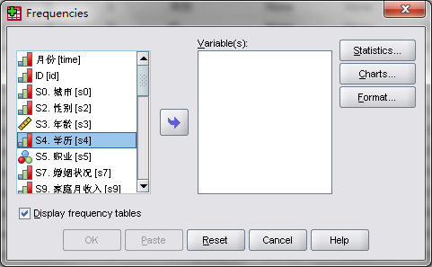
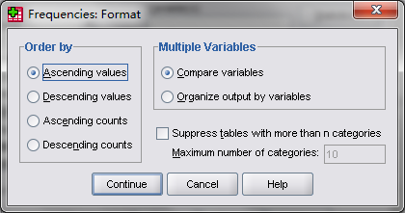
SPSS对话框元素构成
变量列表框
变量移动按钮
一级对话框
其他按钮和选项
候选框
目标框
二级对话框
标准按钮

Slide 16
SPSS对话框操作基本规范
按钮颜色为灰色时，表示当前对话框设定尚不满足使用条件，一旦满足条件，则会变黑。
变量的选取：单击点选，按住Shift可选中多个连续变量，按住Ctrl可选中多个不连续的变量。
变量的移动：选中变量后，点击变量移动按钮即可将其移动到目标框中，也可以按住鼠标左键直接拖放，还可以双击选中的变量。
更改候选框中变量显示顺序：可在框内单击鼠标右键选取不同的显示方式、排序方式，还可以显示变量信息。

Slide 17
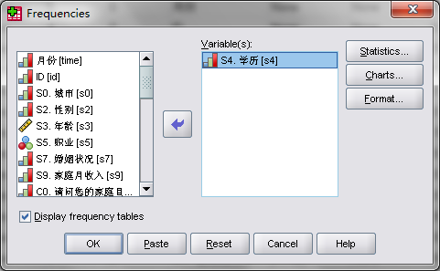
SPSS对话框操作基本规范

Slide 18
SPSS默认的文件类型
数据文件*.sav：此为SPSS软件默认的数据文件格式，双击可由SPSS直接读取。
命令文件*.sps：可在语法编辑程序(syntax)中先编写或贴上欲执行之分析指令，并将其存贮起来，供日后重复使用或检查之用。
输出文件*.spo: 允许直接加以编辑或转贴到其他编辑软件，SPSS 16.0版之后将输出文件的默认格式改为*.spv。
通过数据窗口中的File→Save as操作可将数据文件另存为其他格式的文件，如Stata、SAS、Excel、dBase默认的格式以及纯文本格式；
通过输出窗口中的File→Export操作可将输出结果可另存为doc、xls、pdf、ppt、txt、htm等格式。

Slide 19
SPSS系统环境设定
在采用SPSS进行任何处理之前，可能会想对SPSS的一些默认设定重新设定，以便于：
1.更容易找到变量；
2.分析结果的标记会更完整。
Edit→Options 进行系统环境设定：
1.重新设置变量列表显示和排列方式
2.重新设置结果输出注释
3.其他

Slide 20
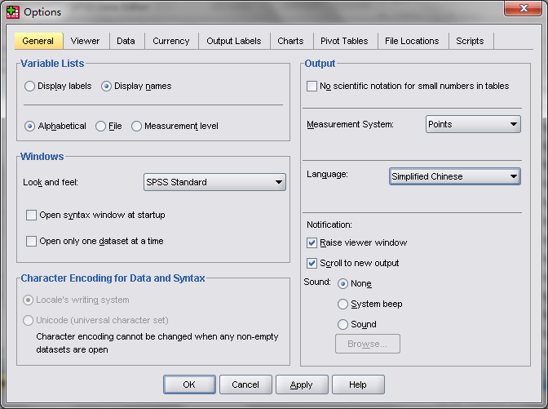
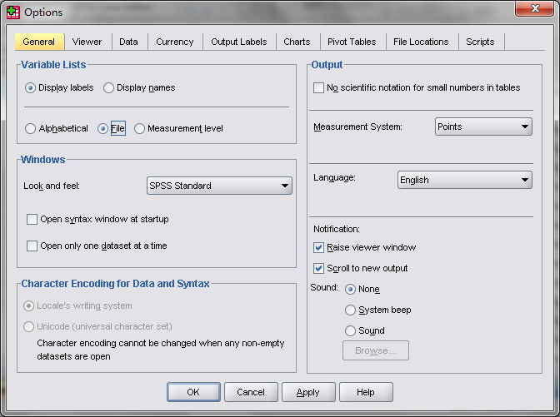
重新设置变量列表

Slide 21
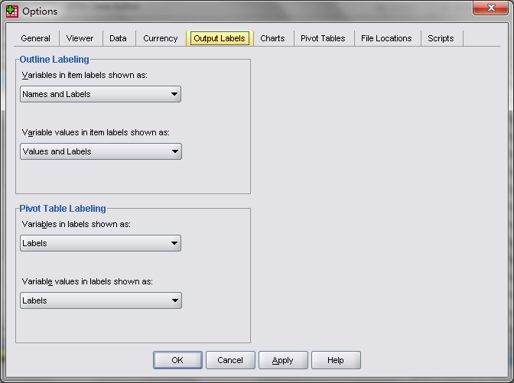
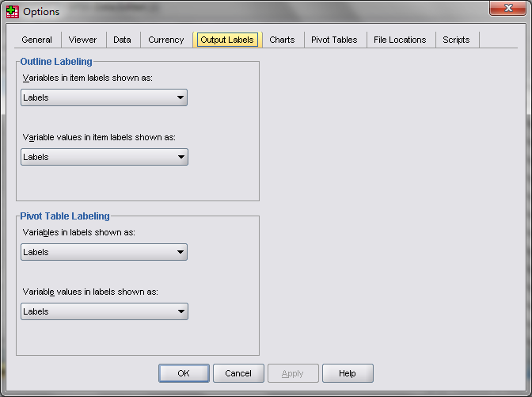
重新设置结果输出注解

Slide 22
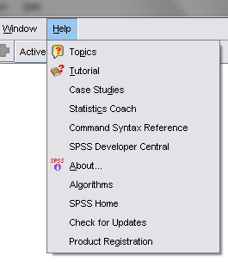
SPSS的帮助系统：Help菜单
菜鸟入门宝典
大师
修炼
秘笈

Slide 23
提问时间

